Slide 1
Mavzu: Avstriya fasoni

Slide 2
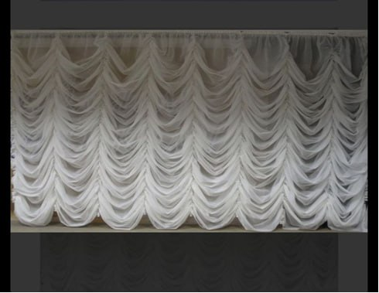
Avstriya fasoni yupqa gazlamalarda

Slide 3
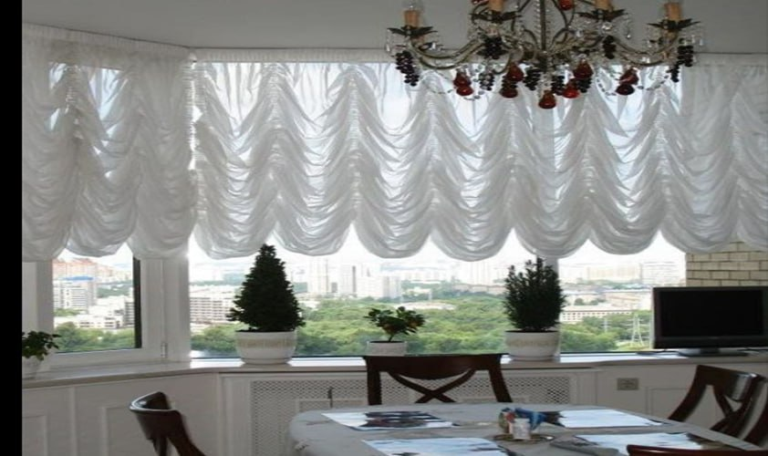
Avstriya fasoni xonaning uchdan bir qismida

Slide 4
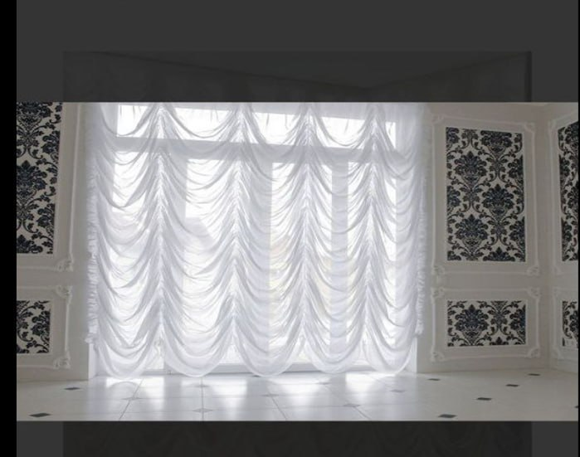
Avstriya fasoni mini ko’rinishda (padakolnikgacha)

Slide 5
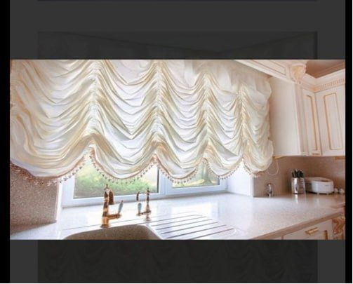
Avstriya fasoni oshxonalarda

